Slide 1
Лев Толстой і Україна

Slide 2
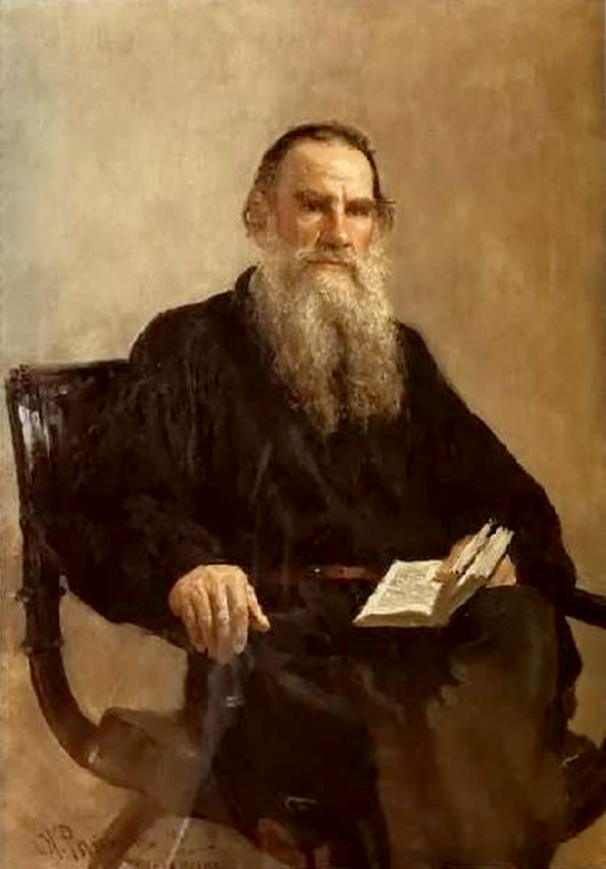
Ставлення до українців
Лев Миколайович із особливою симпатією ставився до українського народу. На зустрічі з групою українських студентів автор «Війни і миру» говорив: "Щасливі ви, що народилися серед народу з такою багатою душею, народу, що вміє почувати свої радості й так чудово виливати свої думи, свої мрії, свої почуття заповітні. Хто має таку пісню, тому нема чого боятися за своє майбутнє. Його час не за горами. Вірте чи ні, жодного народу простих пісень я не люблю так, як вашого. Під їхню музику я відпочиваю. Стільки в них краси й грації, стільки здорового й молодого почуття й сили!". Образи українців змальовані ним в оповіданнях "Рубання лісу", "Севастополь у серпні 1855р." В основу одного з його народних оповідань "Старий у церкві» покладено українську легенду "Святий і чорт"

Slide 3
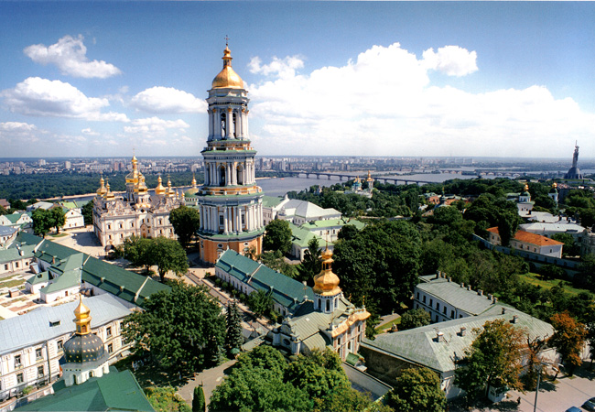
Відвідини Києва
Лев Толстой здійснив поїздку до Києва протягом 14-16 червня 1879, відвідав Києво-Печерську лавру, Софійський і Михайлівський собори, духовну академію та деякі інші сакральні пам'ятки. Імовірно, зупинявся у сестри своєї дружини Г. А. Кузьминської на теперішній вулиці Льва Толстого № 9. Відтворив київські враження у праці «Дослідження догматичного богослов'я» та інших.

Slide 4
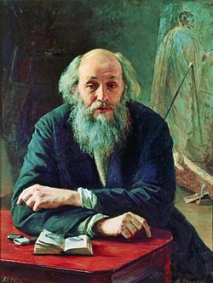
Гостювання у художника
У жовтні 1884 року Лев Толстой гостював у художника Миколи Ґе на хуторі Шевченковому поблизу села Івангорода, де відвідав івангородську лікарню та місцеву школу. Письменник побував також у селі Іржавець, зустрічався там з родиною Ревуцьких.
Микола Ґе

Slide 5
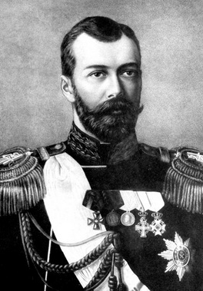
Думка щодо жорстоких репресій проти селянських заворушень в Україні
У листах до Олександра ІІІ та Миколи ІІ й публіцистичних творах Лев Толстой з обуренням писав про жорстокі репресії проти учасників селянських заворушень у Харківській і Полтавській губерніях

Slide 6
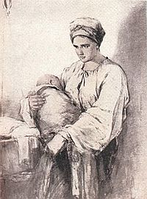
Толстой і українська інтелігенція
Письменник листувався з Марком Вовчком, Дмитром Яворницьким, зустрічався з Марією Заньковецькою, Марком Кропивницьким.
Толстой знав поезію Тараса Шевченка, особливо високо цінував його "Наймичку".
Близьким йому було вчення українського філософа Григорія Сковороди, якого він називав мудрецем.
Ілюстрація до поеми «Наймичка»

Slide 7
Діалог з Яворницьким
Цікавий спомин про свою зустріч із Львом Толстим залишив український історик Дмитро Яворницький. "Широкоплечий, бородатий, з ясними сірими очами, у сукняній серм`язі, в сірій шапці й просторих валянках на ногах під колір шапки й серм`яги.
- Я маю честь бачити Льва Миколайовича Толстого?
- Він і є. А Ви хто такий?
- Ми з Вами маємо спільного друга - художника Іллю Юхимовича Рєпіна...
- То Ви будете професором Яворницьким, з якого Рєпін малював писаря на картині "Запорожці пишуть лист турецькому султанові"?
- Так, я і є той писар.
- Ніколи не бачив Вас, а здогадався.
- Лев Миколайович, дозвольте потурбувати Вас запитанням в одній дуже болючій для нас, українців, справі.
- Будь ласка.
- Чому Ви, росіяни, не сприяєте тому, щоб наші діти вчилися в школах нашою мовою? Ви, великий художник російського слова, зрозумієте наше горе: діти, пробувши кілька років у школі, виходять із неї з такою поганою, покаліченою мовою, що вона - й не українська, і не російська, а якась мішанина.
- А хто забороняє вчити ваших дітей українською мовою ? Забороняє вам не російський народ, а російський уряд на чолі з Побєдоносцевим ...
Що стосується мене, то я дуже люблю вашу народну українську мову, дзвінку, барвисту і таку колоритну. У вашій мові стільки ніжних, сердечних і поетичних слів: ясочка, зірочка, квітонька, серденько.
Після цих слів Лев Миколайович почав читати з пам'яті поему Шевченка "Наймичка". Читав добре, з гарною вимовою й з вірними наголосами, немов її читав українець…".

Slide 8
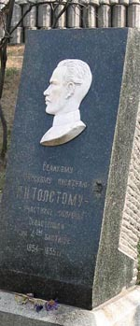
Толстой і оборона Севастополя
Лев Миколайович Толстой брав участь в обороні Севастополя 1854-1855 рр. Батарея, на якій він служив, захищала 4-й бастіон. За виявлену хоробрість артилерійський підпоручик Л. Толстой нагороджений орденом і достроково підвищений до поручика.
Пам’ятник артилерійському офіцеру Льву Толстому на 4-му бастіоні Севастополя

Slide 9
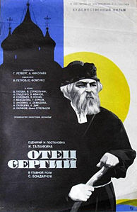
Вплив Толстога на українську культуру
Про Льва Толстого, як великого майстра слова писали Леся Українка, В. Стефаник, О. Кобилянська. І. Франко був одним з активних популяризаторів і дослідників творчості Толстого, сприяв виданню його творів у Західній Україні, де в XІХ столітті й з'явилися перші їхні переклади українською. В XX столітті всі його значні твори переклали В. Щурат, Г. Хоткевич, О. Кундзич, О. Хуторян, Є. Дробязко та ін., а в 1960 р. у Києві побачило світ зібрання творів Толстого українською мовою в дванадцяти томах.
Серед шанувальників творчості Толстого - Леся Українка й Василь Стефаник, Михайло Коцюбинський. В 1978 році за його повістю «Отець Сергій було знято одноіменний фільм за участю видатного актора й режисера України ХХ століття Сергія Бондарчука.

Slide 10
Дякую за увагу
Підготував ліцеїст 31 групи
Українець Дмитро

